Slide 1
সবাইকে শুভেচ্ছা

Slide 2
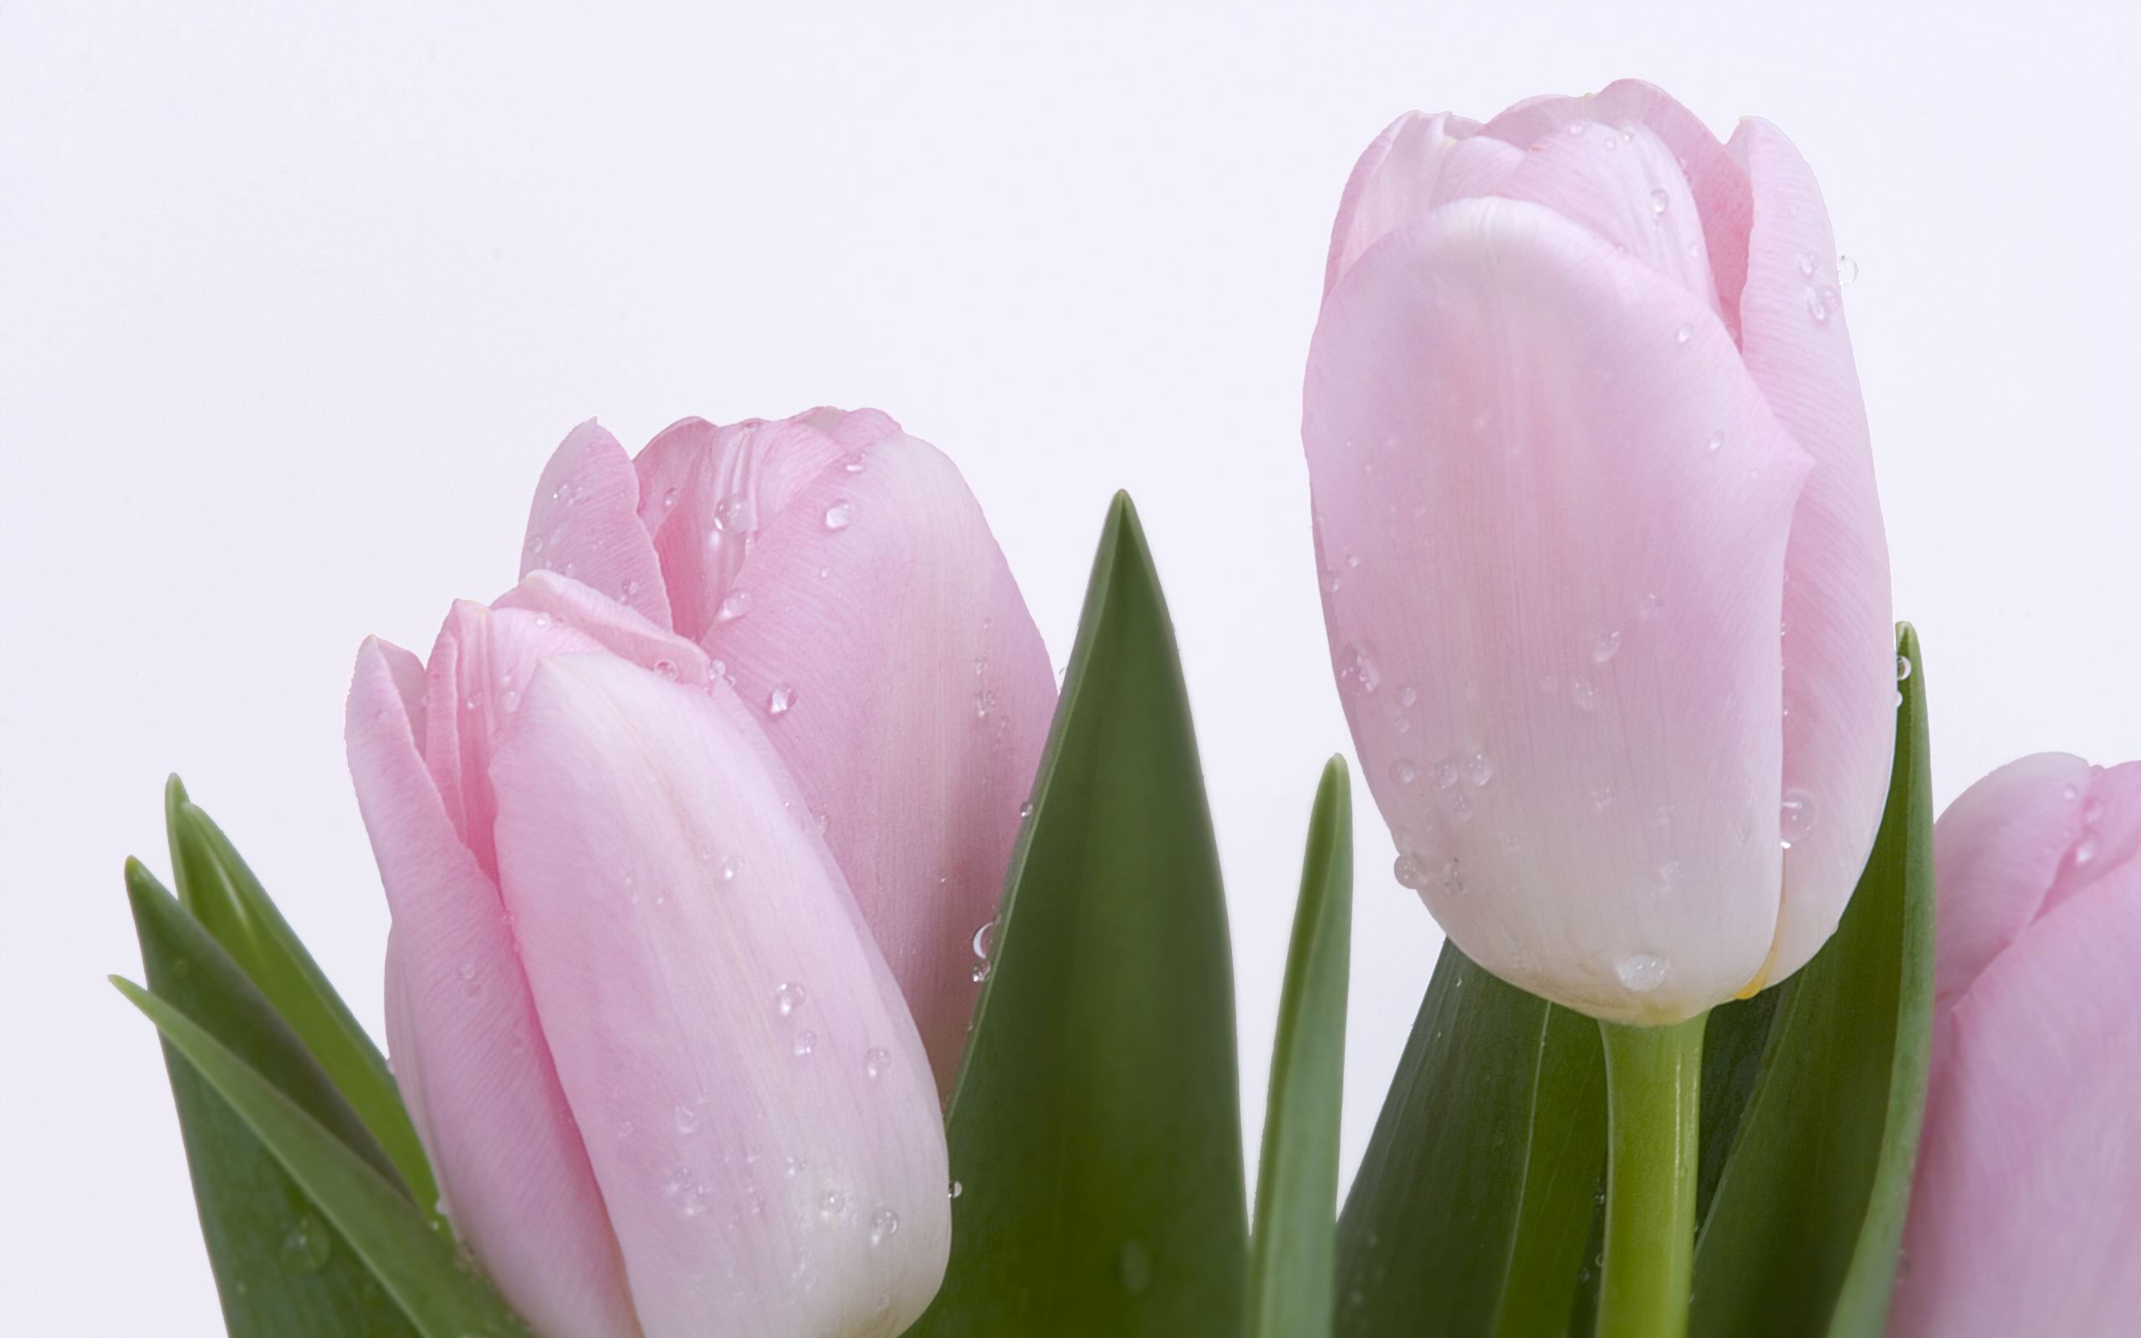
উপস্থাপনায়
গণিত বিভাগ
ক্যান্টনমেন্ট পাবলিক স্কুল ও কলেজ, মোমেনশাহী।

Slide 3
অধ্যায়ঃ ৪
পাঠঃ ২
পাঠ ঘোষণা
শ্রেণিঃ নবম –দশম,
বিষয়ঃ গণিত
বিশেষ পাঠঃবীজগণিত অনুঃ ৪.২

Slide 4
$\# {l0g}_{a}a=1$, $\log_{a}1=0,$
$$\# \log_{a}\left(MN\right)=\log_{a}M+\log_{a}N$$
$\# \log_{a}\left(\frac{M}{N}\right)=\log_{a}M−\log_{a}N$
# $\log_{a}M^{r}=r\log_{a}M$
# $\log_{a}M=\log_{b}M×\log_{a}b.$
উপরের সুত্র গুলো দ্বারা কি নির্ণয় করা যায়?

Slide 5
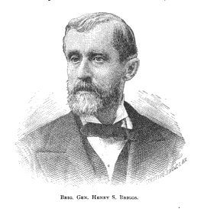
সাধারণ লগের প্রবক্তা ইংল্যান্ডের গণিতবীদ হেন্রি ব্রিগস (১৫৬১-১৬৩০) ১৬২৪ সালে ১০ কে ভিত্তি ধরে লগারিদমের টেবিল তৈরী করেন। তার এই লগারিদমকেই সাধারণ লগ বা ব্যবহারিক লগ বলে।
হেনরি ব্রিগস

Slide 6
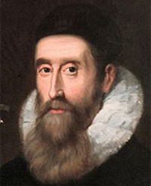
স্কটল্যান্ডের গণিতবীদ জন নেপিয়ার (১৫৫০-১৬১৭) ১৬১৪ সালে $e কে ভিত্তি ধরে প্রথম লগারিদম সম্পর্কিত বই প্রকাশ করেন। e একটি অমূলদ$
সংখ্যা , $e=2.71828……তার এই লগারিদমকে নেপিয়ার লগারিদম বলে।$

Slide 7
$$400 এর লগ 4 হলে ,ভিত্তি কত?নির্ণয় কর।$$
সমাধানঃ মনে করি , $\log_{a}{400=4}$ ,যার ভিত্তি $a$
বা,$400=a^{4}$
বা, $a^{4}=400$
বা, $a^{4}=16×25$
বা, $a^{4}=$ $2×2×2×2×\sqrt{5}×\sqrt{5}×\sqrt{5}×\sqrt{5}$
বা, $a^{4}={\left(2√5\right)}^{4}$
বা, $a=2\sqrt{5}$
অর্থাৎ রাশিটির ভিত্তি $2√5(Ans)$

Slide 8
# মান নির্ণয় কর $\log_{2√5}400$
সমাধানঃ $\log_{2√5}400=\log_{2\sqrt{5}}(16×25)$
$$=\log_{2\sqrt{5}}(2^{4}×\sqrt{5}×\sqrt{5}×\sqrt{5}×\sqrt{5})$$
$$={l0g}_{2√5}{(2\sqrt{5})}^{4}=4\log_{2√5}2\sqrt{5}$$
$$=4×1$$
$$=4 (Ans)$$

Slide 9
# দেখাও যে, $\log_{10}\frac{50}{147}=\log_{10}2+2\log_{10}5−\log_{10}3−2\log_{10}7.$
সমাধানঃ $L.H.S=\log_{10}\frac{50}{147}$
$$=\log_{10}50−\log_{10}147$$
$$=\log_{10}\left(2×25\right)−\log_{10}(3×49)$$
$$=\log_{10}2+\log_{10}25−\log_{10}3−\log_{10}49$$
$$=\log_{10}2+\log_{10}5^{2}−−\log_{10}3−\log_{10}7^{2}$$
$$=\log_{10}2+2\log_{10}5−\log_{10}3−2\log_{10}7$$

Slide 10
# $সরল করঃ 7\log_{10}\frac{10}{9}−2\log_{10}\frac{25}{24}+3\log_{10}\frac{81}{80}$
সমাধানঃ $7\log_{10}\frac{10}{9}−2\log_{10}\frac{25}{24}+3\log_{10}\frac{81}{80}$
$$=\log_{10}{\left(\frac{10}{9}\right)}^{7}−\log_{10}{\left(\frac{25}{24}\right)}^{2}+\log_{10}{\left(\frac{81}{80}\right)}^{3}$$
$$=\log_{10}{\left(\frac{2×5}{3^{2}}\right)}^{7}−\log_{10}{\left(\frac{5^{2}}{{3×2}^{3}}\right)}^{2}+\log_{10}{\left(\frac{3^{4}}{{5×2}^{4}}\right)}^{3}$$
$=\log_{10}\frac{2^{7}×5^{7}}{3^{14}}−\log_{10}\frac{5^{4}}{3^{2}×2^{6}}+\log_{10}\frac{3^{12}}{5^{3}×2^{12}}$
$$=\log_{10}\left(\frac{2^{7}×5^{7}}{3^{14}}÷\frac{5^{4}}{3^{2}×2^{6}}×\frac{3^{12}}{5^{3}×2^{12}}\right)$$
$$=\log_{10}\left(\frac{2^{7}×5^{7}}{3^{14}}×\frac{3^{2}×2^{6}}{5^{4}}×\frac{3^{12}}{5^{3}×2^{12}}\right)$$

Slide 11
# সরল করঃ $\log_{7}\left(\sqrt[5]{7}.√7\right)−\log_{3}\sqrt[3]{3}$+$\log_{4}2.$
সমাধানঃ প্রদত্ব রাশি, $\log_{7}\left(\sqrt[5]{7}.√7\right)−\log_{3}\sqrt[3]{3}$+$\log_{4}2.$
$$=\log_{7}\left(7^{\frac{1}{5}}.7^{\frac{1}{2}}\right)−\log_{3}3^{\frac{1}{3}}+\log_{4}\sqrt{4}$$
$$=\log_{7}\left(7^{\frac{1}{5}+\frac{1}{2}}\right)−\log_{3}3^{\frac{1}{3}}+\log_{4}4^{\frac{1}{2}}$$
$$=\log_{7}7^{\frac{2+5}{10}}−\log_{3}3^{\frac{1}{3}}+\log_{4}4^{\frac{1}{2}}$$
$${=log}_{7}7^{\frac{7}{10}}−\log_{3}3^{\frac{1}{3}}+\log_{4}4^{\frac{1}{2}}$$
$$=\frac{7}{10}\log_{7}7−\frac{1}{3}\log_{3}3+\frac{1}{2}\log_{4}4$$
$$=\frac{7}{10}×1−\frac{1}{3}×1+\frac{1}{2}×1$$
$$=\frac{7}{10}−\frac{1}{3}+\frac{1}{2}=\frac{21−10+15}{30}=\frac{26}{30}=\frac{13}{15} (Ans)$$

Slide 12
$$=\log_{10}\left(\frac{2^{7}×5^{7}}{3^{14}}×\frac{3^{2}×2^{6}}{5^{4}}×\frac{3^{12}}{5^{3}×2^{12}}\right)$$
$$=\log_{10}\left(\frac{2^{7+6}×3^{2+12}×5^{7}}{2^{12}×3^{14}×5^{7}}\right)$$
$$=\log_{10}\left(\frac{2^{13}×3^{14}×5^{7}}{2^{12}×3^{14}×5^{7}}\right)$$
$$=\log_{10}\frac{2^{13}}{2^{12}}$$
$$=\log_{10}{(2}^{13−12})$$
$$=\log_{10}2^{1}$$
$$=\log_{10}2 (Ans)$$

Slide 13
মূল্যায়ণঃ
১। $x এর$ মান নির্ণয় করঃ $\log_{x}324=4.$
২। দেখাও যে, $3\log_{10}2+2\log_{10}3+\log_{10}5=\log_{10}360$
৩। $সরল করঃ \frac{\log_{10}\sqrt{27}+\log_{10}8−\log_{10}\sqrt{1000}}{\log_{10}1.2}$

Slide 14
বাড়ির কাজঃ
$$1.\log_{5}\sqrt[3]{5}.\sqrt{5}$$
$$2. 5\log_{10}5−\log_{10}25$$
$$3. \log_{e}\frac{a^{3}b^{3}}{c^{3}}+\log_{e}\frac{b^{3}c^{3}}{d^{3}}+\log_{e}\frac{c^{3}d^{3}}{a^{3}} তিনটি রাশি ।$$
(ক) প্রথম রাশিটির মান নির্ণয় কর।
(খ) দ্বিতীয় রাশিটির সরল মান নির্ণয় কর।
(গ) প্রমাণ কর যে, তৃতীয় রাশিটির মান $3\log_{e}b^{2}c এর সমান।$

Slide 15
পাঠ সমাপ্তি ঘোষণাঃ
সকল শিক্ষার্থীর ভবিষ্যৎ কল্যাণ কামনা করে শেষ করছি-
আল্লাহ্‌ হাফেজ

